Slide 1

บทที่ 5 แบบจำลองกระบวนการ
Asst. Prof. Nonglak Untadech , Aj. Pakawat Tasilp

Slide 2
บทที่ 5 แบบจำลองกระบวนการ
แบบจำลองชนิดต่างๆ
จุดประสงค์ของแบบจำลอง
ชนิดของแบบจำลอง
ภาพรวมของแบบจำลองที่นำมาใช้กับงานวิเคราะห์และออกแบบ
แบบจำลองกระบวนการ (Process Model)

Slide 3
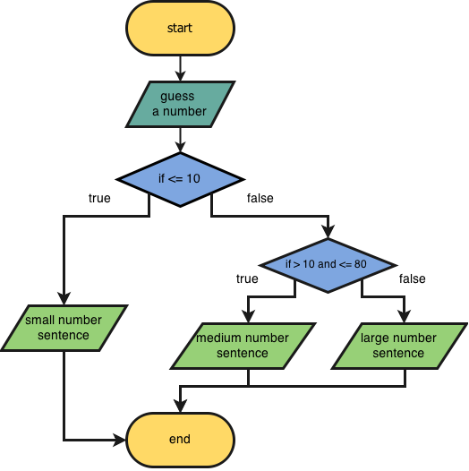
แบบจำลองชนิดต่าง ๆ
Flowchart

Slide 4
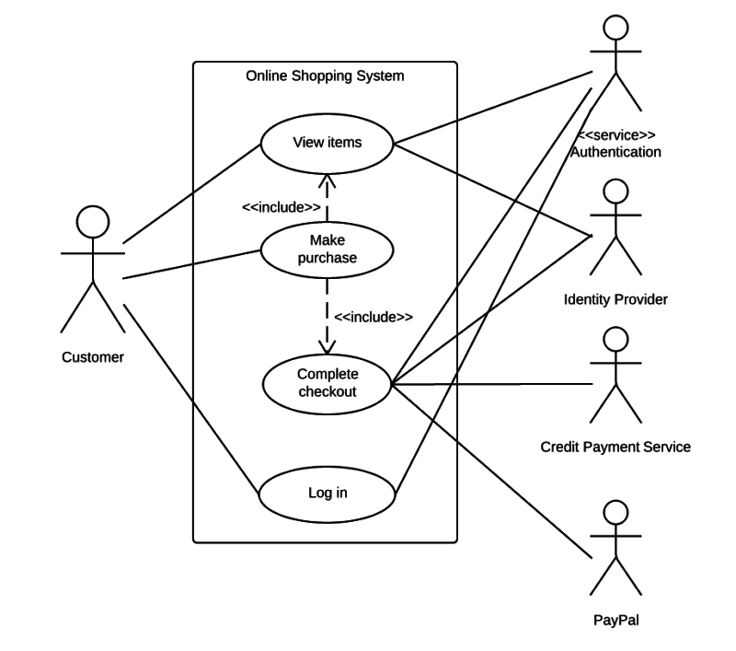
แบบจำลองชนิดต่าง ๆ
แบบจำลองชนิดต่าง ๆ
Use Case Diagram

Slide 5
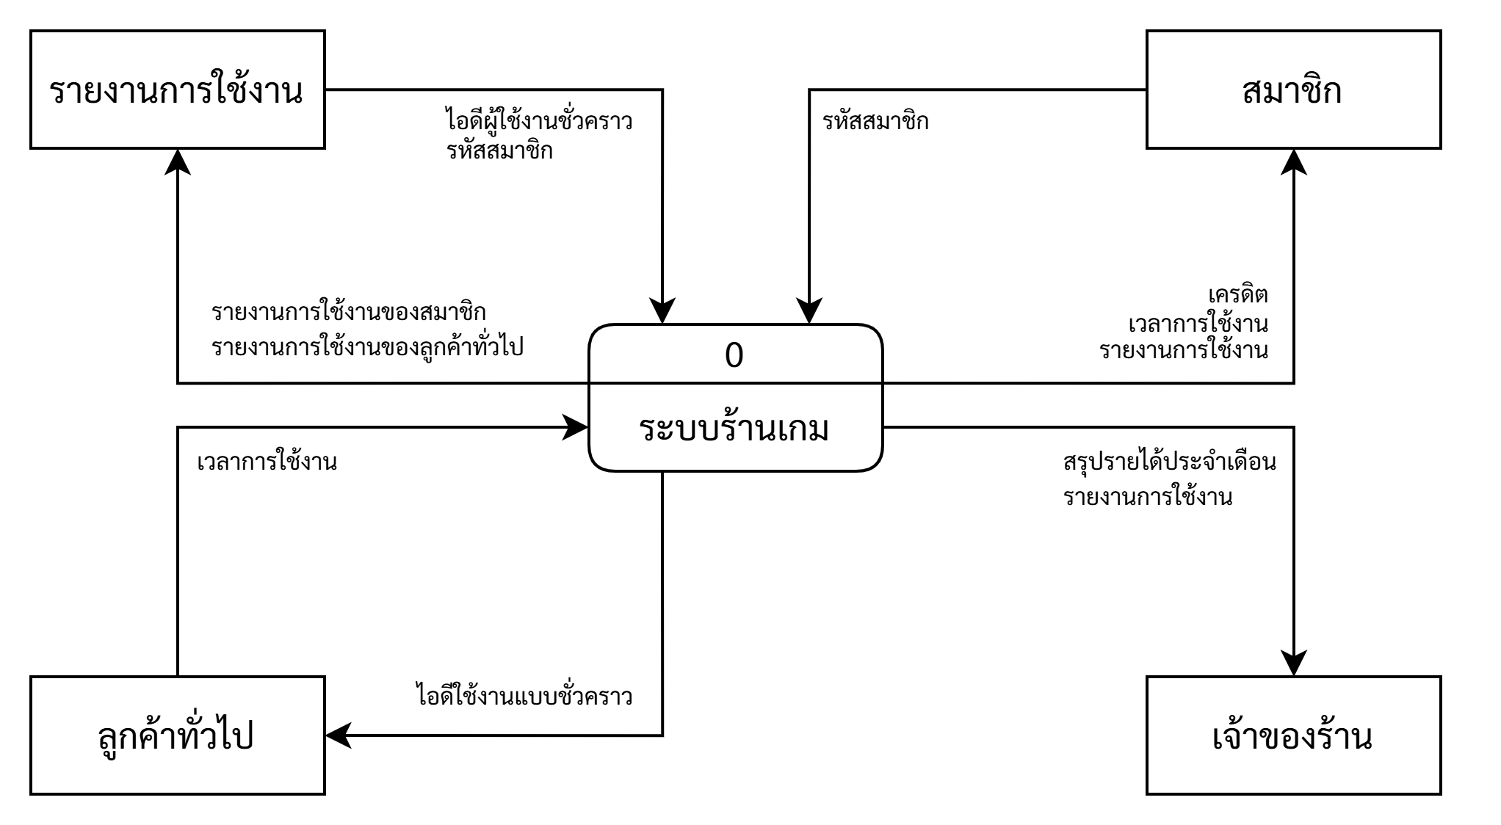
แบบจำลองชนิดต่าง ๆ
แบบจำลองชนิดต่าง ๆ
Context
Diagram

Slide 6
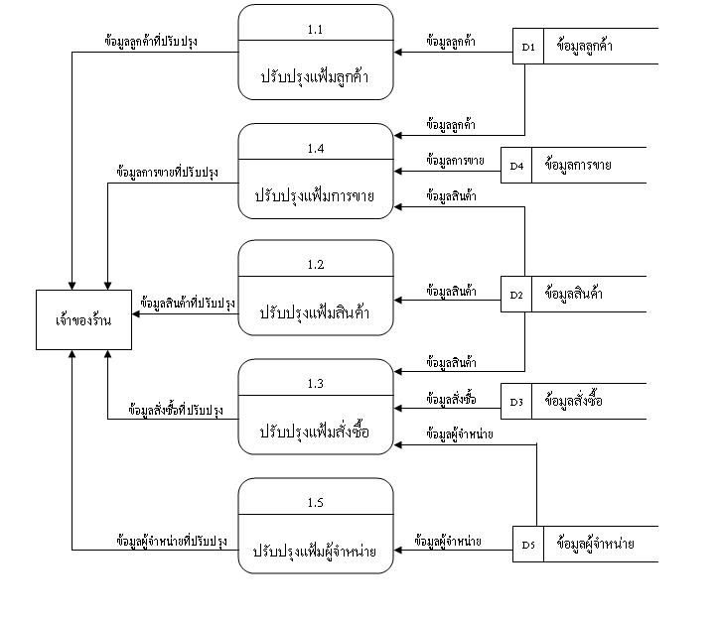
แบบจำลองชนิดต่าง ๆ
Data Flow
Diagram

Slide 7
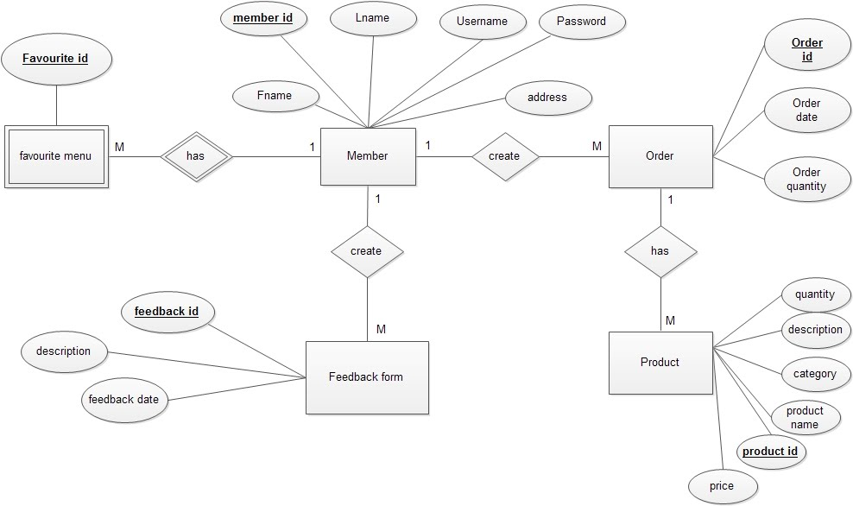
แบบจำลองชนิดต่าง ๆ
E-R Diagram

Slide 8
จุดประสงค์ของแบบจำลอง
เพื่อเรียนรู้กระบวนการสร้างแบบจำลอง
ลดความซ้ำซ้อนในสิ่งที่เป็นนามธรรม
ช่วยจดจำรายละเอียดทั้งหมด
เพื่อสื่อสารกับสมาชิกในทีม
เพื่อสื่อสารกับผู้ใช้ รวมถึงผู้มีส่วนได้เสียในระบบ
ช่วยบันทึกข้อมูลในรูปของเอกสาร เพื่อประโยชน์ต่อการบำรุงรักษาในอนาคต

Slide 9
ชนิดของแบบจำลอง
แบ่งออกเป็น 3 ชนิด
1. แบบจำลองทางคณิตศาสตร์
- สูตรคำนวณภาษี
- สูตรคำนวณค่าคอมมิชชัน
- สูตรคำนวณราคาสินค้า
- สูตรทางการเงินอื่น ๆ
Notes:
เป็นชุดสูตรคำนวณที่ใช้อธิบายลักษณะทาวเทคนิคของระบบ สามารถนำมาใช้ยืนยันความแม่นยำและความเที่ยงตรงของระบบได้ดี ผ่านสูตรการคำนวณ แบบจำลองทางคณิตศาสตร์ถูกนำมาใช้ทางธุรกิจ เช่น ระบบคำนวณเงินเดือน ที่จะต้องมีสูตรการคิดภาษี

Slide 10
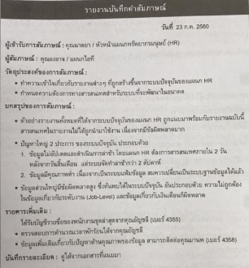
ชนิดของแบบจำลอง
2. แบบจำลองคำบรรยาย
เช่น การบันทึกข้อมูลการสัมภาษณ์
Notes:
เป็นประโยคหรือถ้อยคำบรรยายด้วยภาษาธรรมชาติ เช่น การบันทึกข้อมูลการสัมภาษณ์ของผู้ใช้ เกี่ยวกับความต้องการด้านต่าง ๆ ซึ่งจะสามารถนำไปวิเคราะห์เพื่อสร้างเป็นข้อกำหนดความต้องการขึ้นมา รวมถึงอธิบายขั้นตอนการทำงาน และซูโดโค้ดแบบประโยคโครงสร้างภาษาอังกฤษ

Slide 11
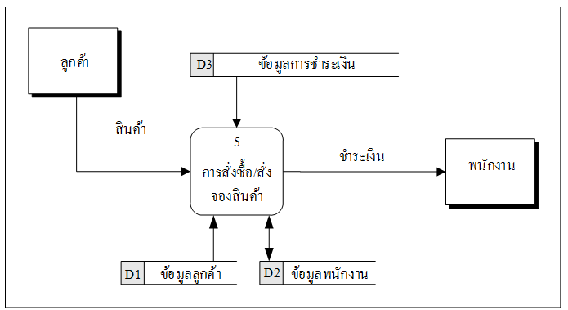
ชนิดของแบบจำลอง
3. แบบจำลองแผนภาพ
เป็นแบบจำลองที่มีประโยชน์มากที่สุดสำหรับงานพัฒนาระบบ
Notes:
แบบจำลองแผนภาพประกอบด้วยแผนภาพหรือไดอะแกรมต่าง ๆ ที่นำเสนอภาพรวมของระบบที่มีความซับซ้อนให้สามารถสื่อสารระหว่างกันได้ง่ายขึ้น หรืออาจเข้าใจได้ในทันทีด้วยการเห็นแผนภาพ

Slide 12
ภาพรวมของแบบจำลองที่นำมาใช้กับงานวิเคราะห์และออกแบบ
แบบจำลองเชิงตรรกะ (Logical Models)
ถูกสร้างขึ้นในระยะการวิเคราะห์
จำลองให้เห็นว่า “มีอะไรบ้างที่ระบบต้องทำ?” มีอะไรบ้าง
เช่น DFD, E-R Diagram, Process Description, Class Diagram
แบบจำลองกายภาพ (Physical Models)
ถูกสร้างขึ้นในระยะการออกแบบ
ทำให้เราเห็นรูปร่างหน้าตาบางส่วนของระบบ ว่าถูกสร้างขึ้นมาด้วยเทคโนโลยีใด
จำลองให้เห็นว่า “เราจะสร้างระบบให้เป็นไปตามที่ต้องการได้อย่างไร?”
เช่น Screen layout, Report Layout, Structure Chart, Network Diagram, UX,UI
Notes:
กิจกรรมการวิเคราะห์ จะนิยามความต้องการของระบบที่เกี่ยวข้อง ผ่านแบบจำลองชนิดต่าง ๆ

Slide 13
ภาพรวมของแบบจำลองที่นำมาใช้กับงานวิเคราะห์และออกแบบ
แบบจำลองไม่ขึ้นกับเทคโนโลยีใดๆ
บางแบบจำลองถูกนำไปใช้ทั้งในระยะการวิเคราะห์และออกแบบ

Slide 14
แบบจำลองกระบวนการ (Process Model)
เป็นแผนภาพที่นำมาใช้แทนฟังก์ชันการทำงาน เกี่ยวข้องกับกระบวนการโดยการจับใจความสำคัญในเรื่อง
การจัดการ การจัดเก็บ และการกระจายข้อมูลระหว่างระบบกับสภาพแวดล้อม รวมถึงองค์ประกอบภายในระบบ
ซึ่งจะอธิบายในส่วนของแผนภาพกระแสข้อมูล (DFD)
…………. …………. ………….
Analysis
Requirements Specification
Logical Model
การนำข้อกำหนดความต้องการมาวิเคราะห์ เพื่อสร้างแบบจำลองเชิงตรรกะ

Slide 15
Any questions?

Slide 16
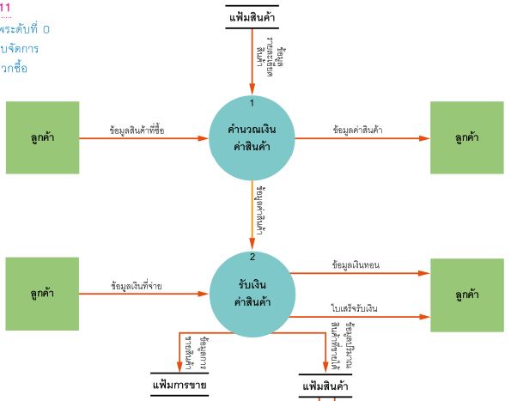
แผนภาพกระแสข้อมูล (Data flow diagram: Dfd)
เป็นแบบจำลองกระบวนการที่นำมาใช้กับการวิเคราะห์และออกแบบระบบเชิงโครงสร้าง ซึ่งจะแสดงความสัมพันธ์ระหว่าง โปรเซสกับข้อมูล เพื่อให้ทราบว่า
ข้อมูลมาจากไหน
ข้อมูลไปที่ใด
ข้อมูลเก็บไว้ที่ไหน
มีกระบวนการอะไรบ้าง ที่เกิดขึ้นในระบบ

Slide 17
ขั้นตอนการสร้างแผนภาพกระแสข้อมูล
ศึกษารูปแบบการทำงานของระบบเดิม ว่ามีลักษณะการทำงานจริง ๆ อย่างไร และสร้าง Physical-DFD ของระบบงานเดิมขึ้นมา
ศึกษาตรรกะการทำงานของระบบงานเดิม ว่ามีอะไรบ้าง แล้วสร้าง Logical-DFD ของระบบงานเดิมขึ้นมา
นำความต้องการของระบบใหม่ ผนวกเพิ่มเติมเข้าไปในระบบงานใหม่แล้วสร้าง Logical-DFD ของระบบงานใหม่ขึ้นมา
สร้าง Physical-DFD ของระบบงานใหม่
Ex. สมมติว่า เราไปซื้อสินค้าที่ห้างสรรพสินค้า เมื่อเลือกซื้อสินค้าครบแล้ว จะไป “ชำระเงิน” การชำระเงินถื่อเป็น Logical ในขณะที่การชำระเงินสามารถเลือกชำระด้วยเงินสดหรือบัตรเครติด ดังนั้น หากต้องการทราบรายละเอียดเกี่ยวกับการชำระเงินว่า จะชำระเงินด้วยวิธีใด สิ่งเหล่านี้ถือเป็น Physical
สรุป คือ Logical จะไม่เน้นรายละเอียด แค่เพียงให้รู้ว่า “ทำอะไร” (What) ก็เพียงพอ ในขณะ Physical จะเน้นรายละเอียดว่า “ทำอย่างไร” (How)

Slide 18
วัตถุประสงค์ของแผนภาพกระแสข้อมูล
เป็นแผนภาพเพื่อสรุปภาพรวมของระบบ ตามแนวทางการวิเคราะห์เชิงโครงสร้าง
เป็นข้อตกลงร่วมกันระหว่างนักวิเคราะห์ระบบกับผู้ใช้งาน
เป็นแผนภาพที่นำไปใช้ประโยชน์ต่อไปในขั้นตอนการออกแบบระบบ
เป็นแผนภาพที่ใช้อ้างอิง หรือเพื่อการปรับปรุง/พัฒนาระบบในอนาคต
ททราบที่มาและที่ไปของข้อมูลที่ไหลไปยังกระบวนการต่าง ๆ

Slide 19
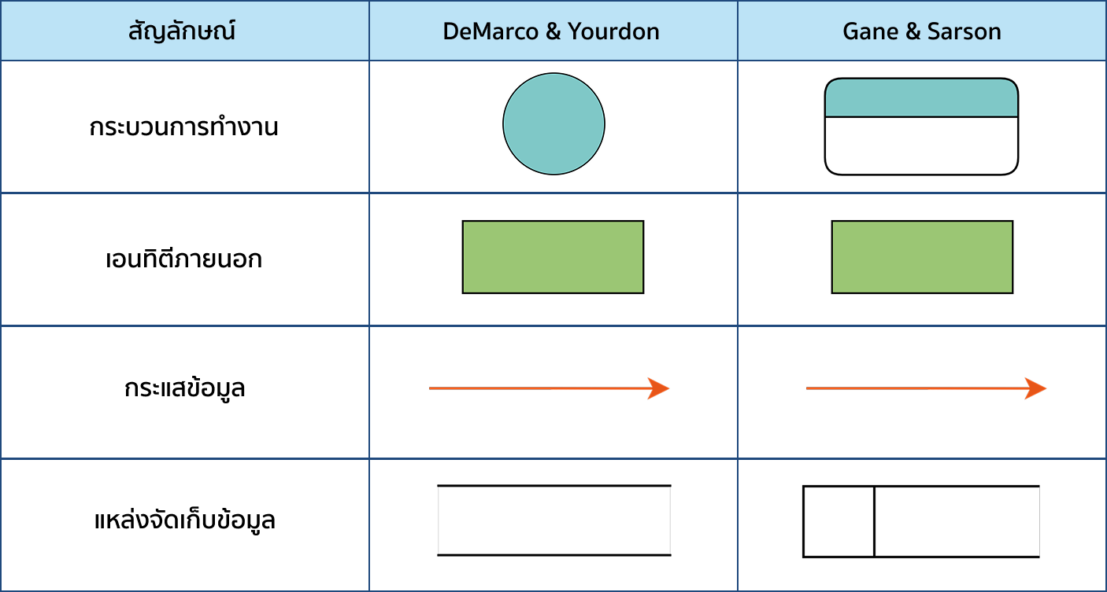
สัญลักษณ์แผนภาพกระแสข้อมูล

Slide 20
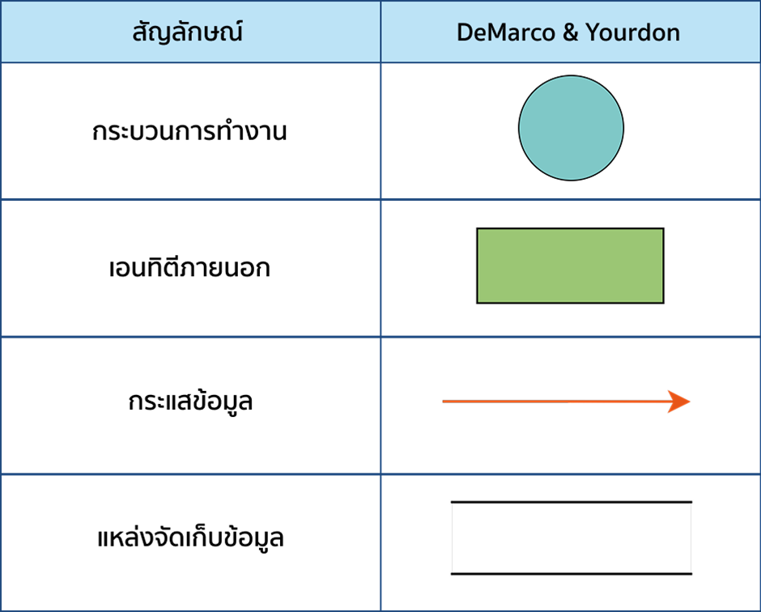
สัญลักษณ์แผนภาพกระแสข้อมูล DeMarco & Yourdon

Slide 21
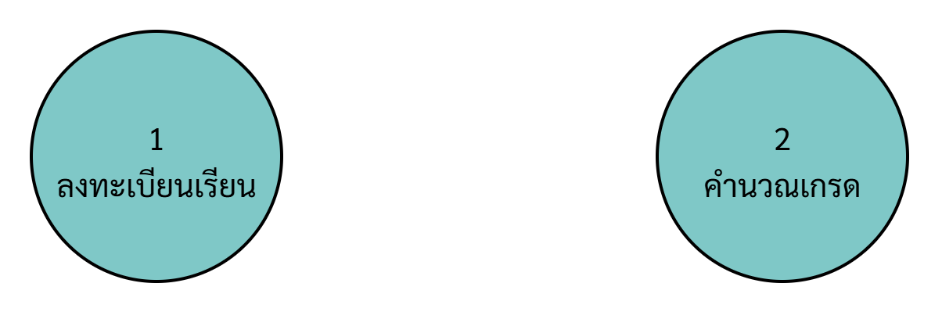
สัญลักษณ์แผนภาพกระแสข้อมูล DeMarco & Yourdon
โปรเซส (Process) เป็นสัญลักษณ์ใช้แทนกิจกรรมที่เกิดขึ้นในระบบ หรือกระบวนการที่ต้องทำในระบบ
สัญลักษณ์โปรเซสจะต้องมีหมายเลขกำกับเสมอ ซึ่งจะกำหนดเป็น 1, 2, 3 ตามลำดับ

Slide 22
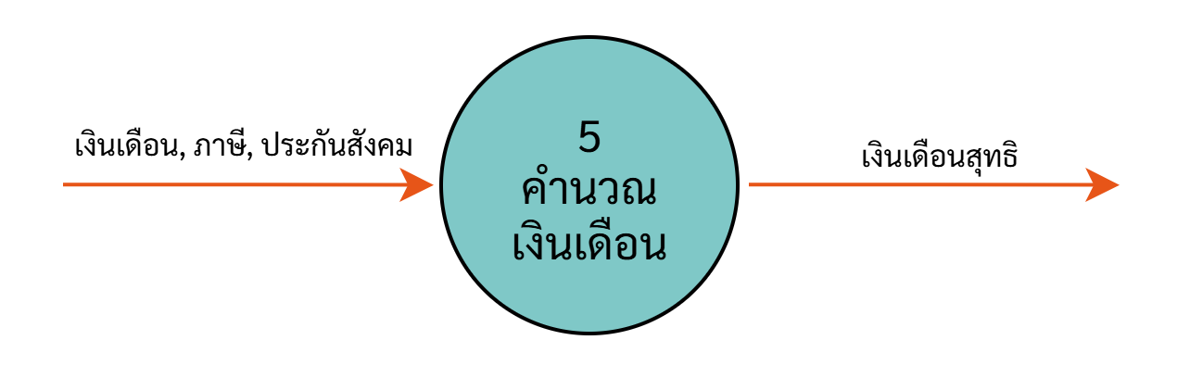
สัญลักษณ์แผนภาพกระแสข้อมูล DeMarco & Yourdon
ตามปกติ แผนภาพกระแสข้อมูลจะต้องมีอย่างน้อย 1 โปรเซส โดยจะมีทางผ่านข้อมูลเข้ามายังโปรเซส เรียน Input และทางออกเรียก Output

Slide 23
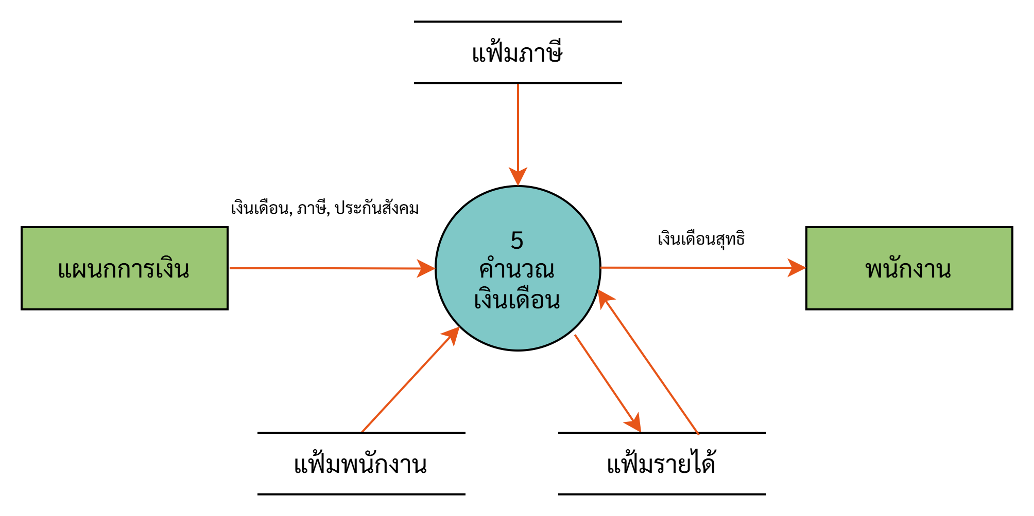
สัญลักษณ์แผนภาพกระแสข้อมูล DeMarco & Yourdon
Data Flow คือ กระแสข้อมูล ใช้สัญลักษณ์ด้วยลูกศรที่ไปพร้อมกับข้อมูล

Slide 24
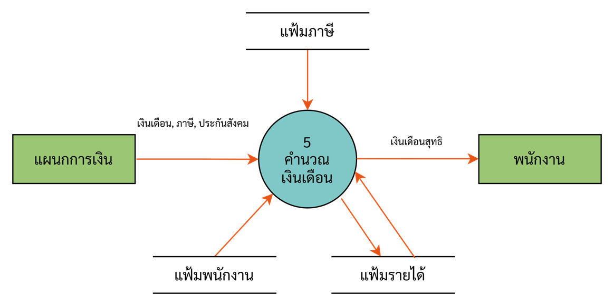
สัญลักษณ์แผนภาพกระแสข้อมูล DeMarco & Yourdon
External Entities สิ่งที่อยู่ภายนอกของระบบ/แหล่งที่มาของข้อมูล
External Entities
External Entities

Slide 25
สัญลักษณ์แผนภาพกระแสข้อมูล DeMarco & Yourdon
Data Stores แหล่งเก็บข้อมูล
Data Stores
Data Stores
Data Stores

Slide 26
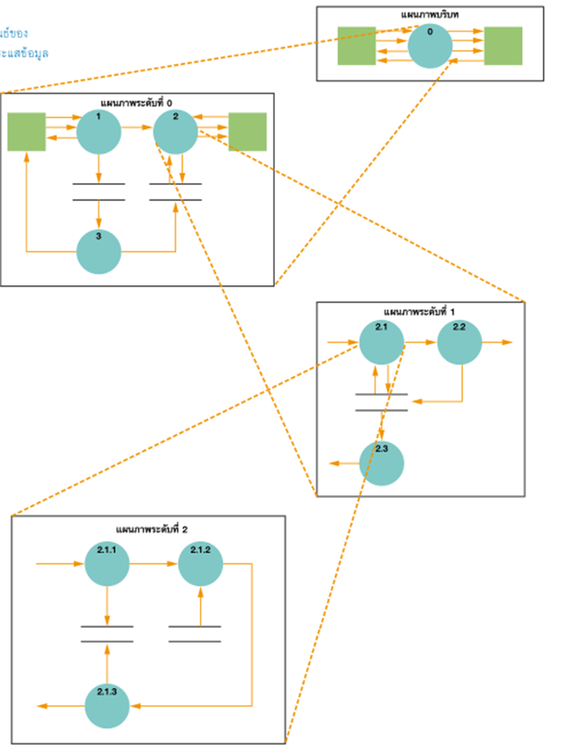
วิธีการสร้างแผนภาพกระแสข้อมูล
เป็นการสร้างด้วยหลักการทำงานจากบนลงล่าง (Top – Down Approach) โดยใช้วิธีแบ่งย่อยแผนภาพ ดังนี้
แผนภาพรวมของระบบทั้งหมด เรียก Context Diagram
แผนภาพแสดงองค์ประกอบของกระบวนการทำงานหลัก เรียก Data Flow Diagram Level 0
เป็นภาพแสดงรายละเอียดการทำงานแต่ละกระบวนการทำงานในระดับ 0 เรียกว่า Data Flow Diagram Level 1
แผนภาพแสดงรายละเอียดการทำงานแต่ละกระบวนการทำงานในระดับ 1 เรียกว่า Data Flow Diagram Level 2
การตรวจสอบความสมดุลของแผนภาพ (Balancing)

Slide 27
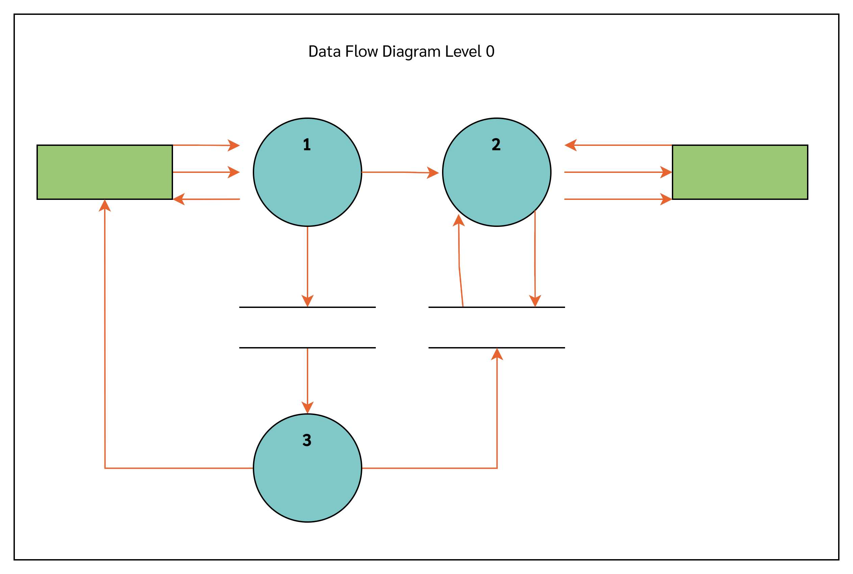
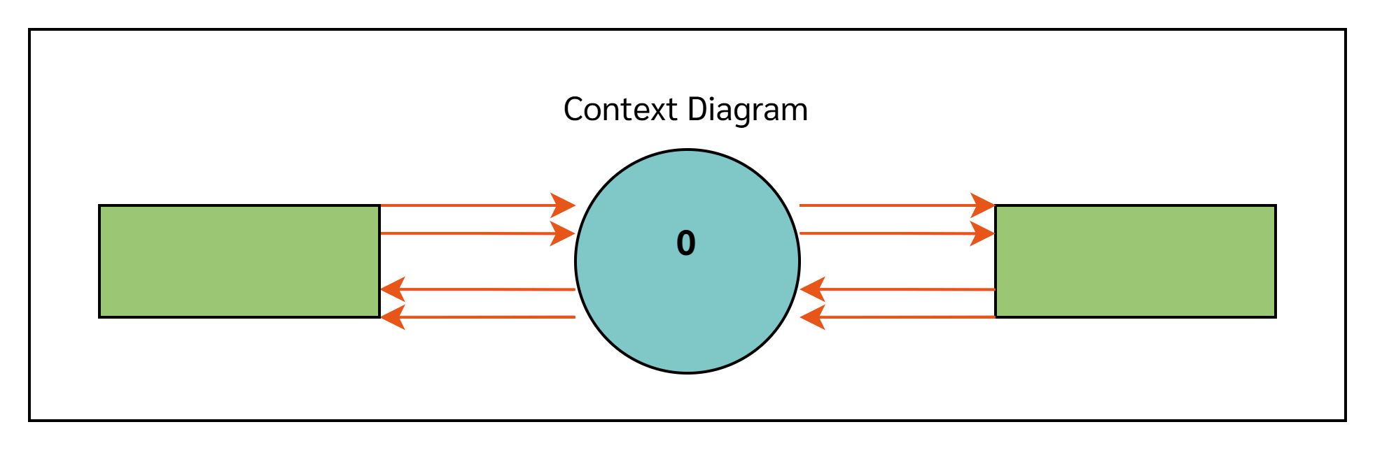
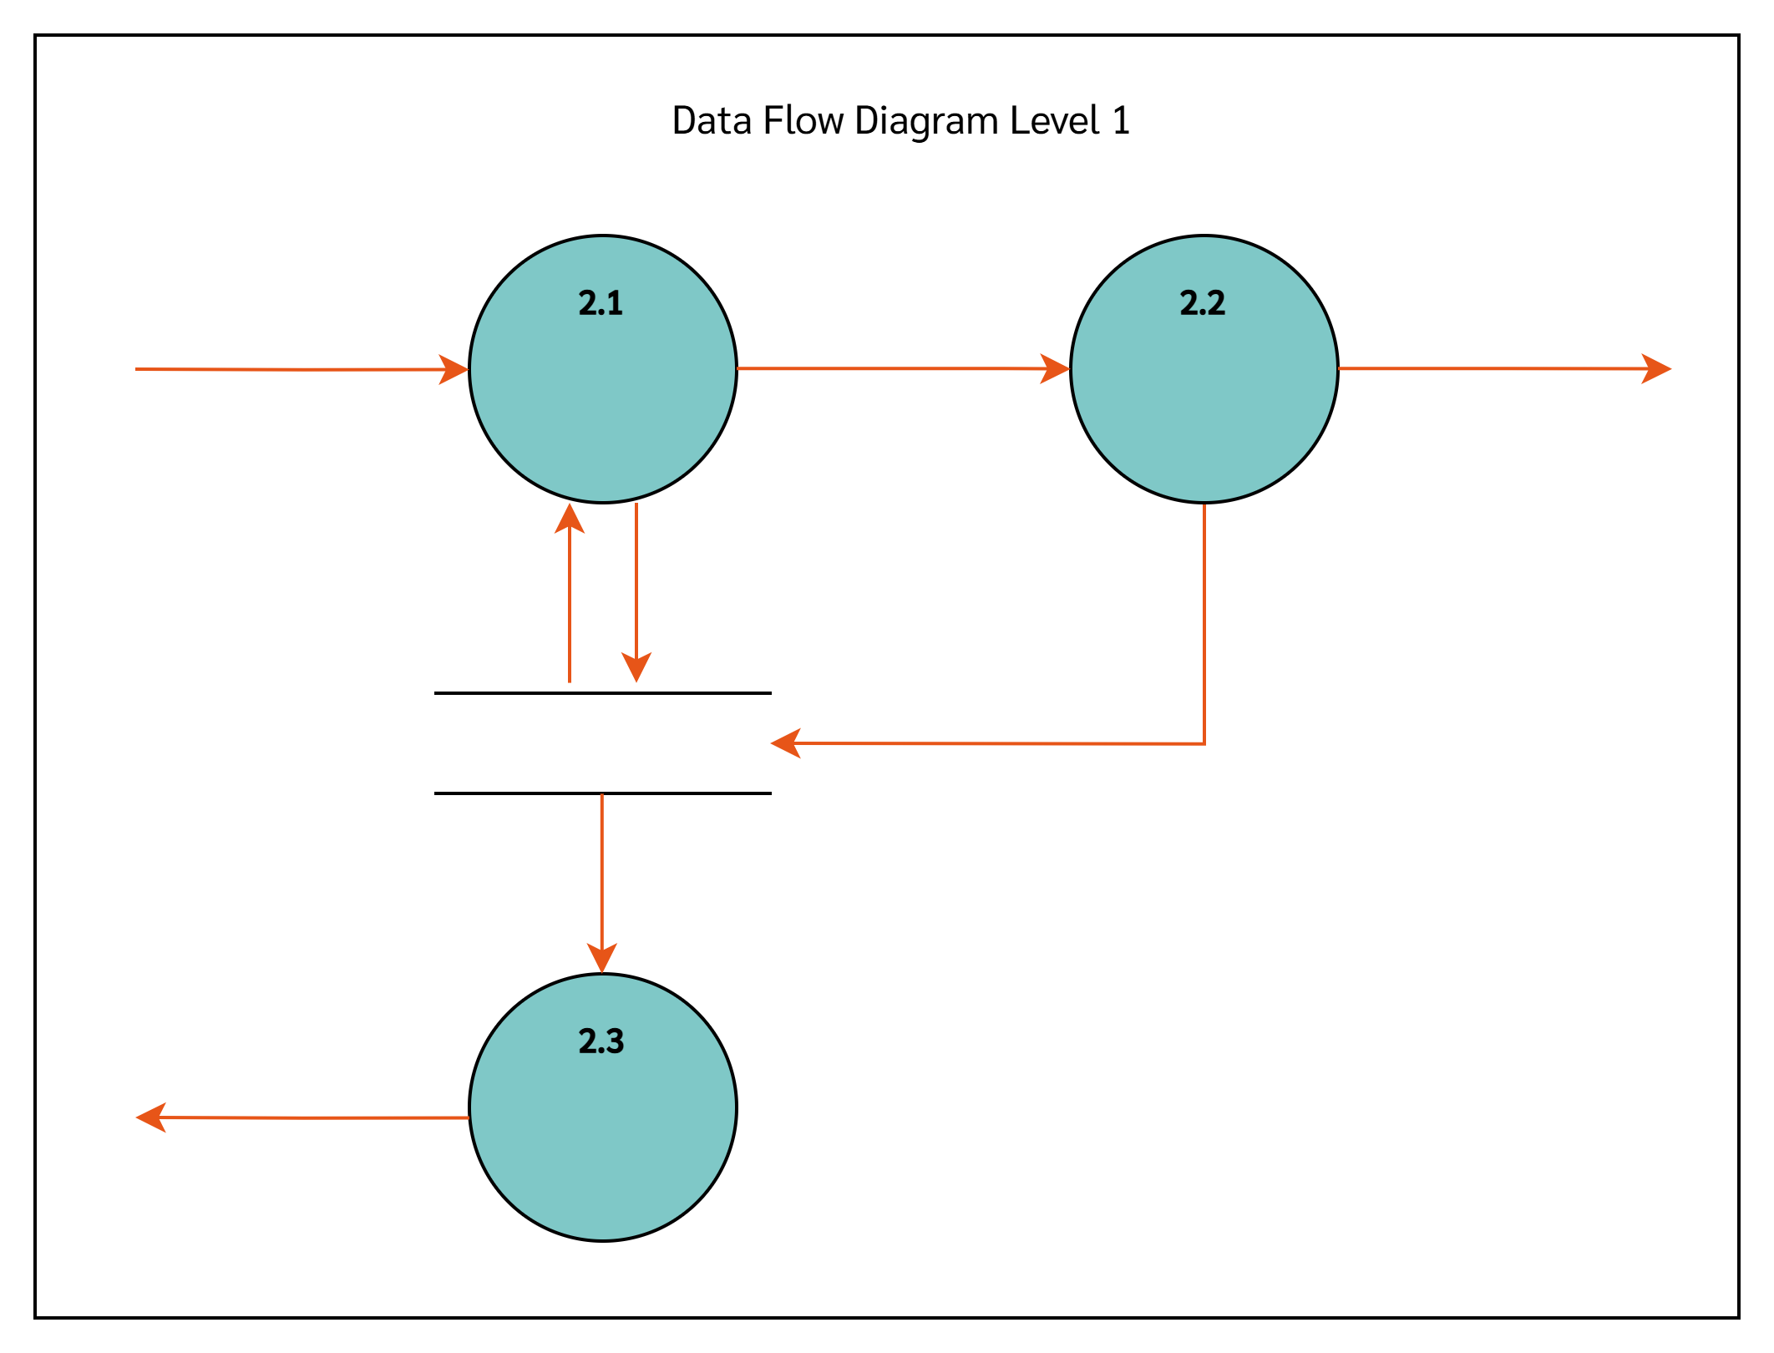
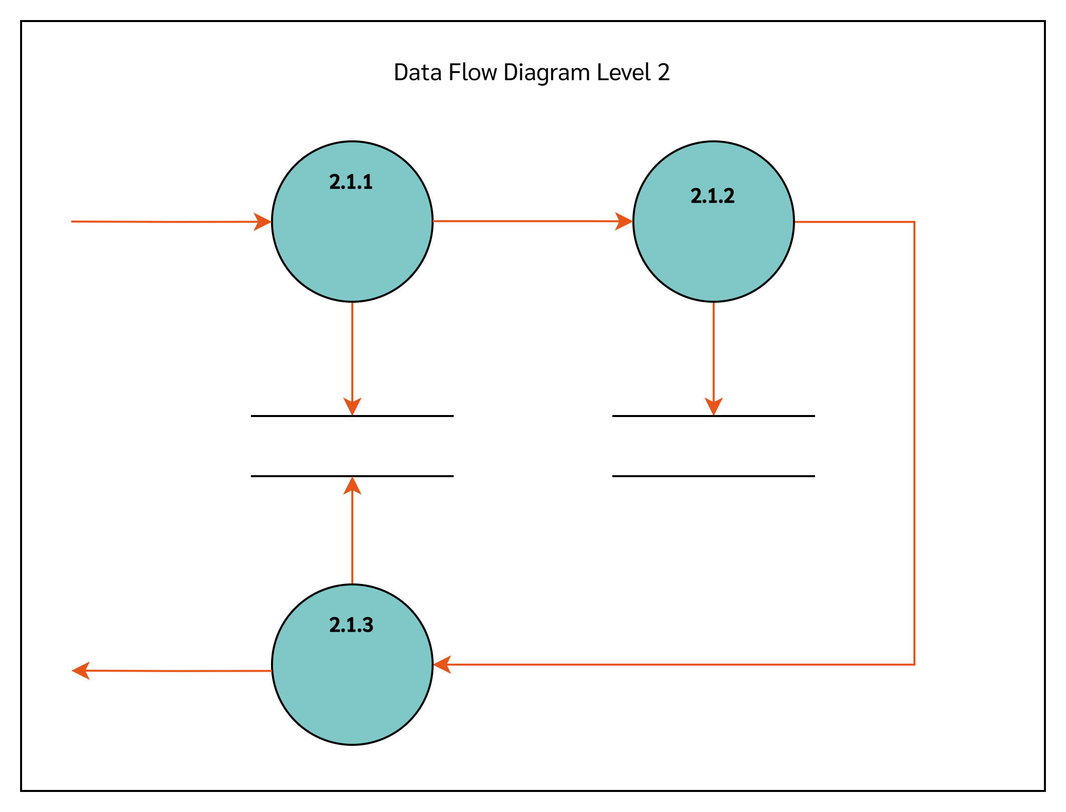

Slide 30
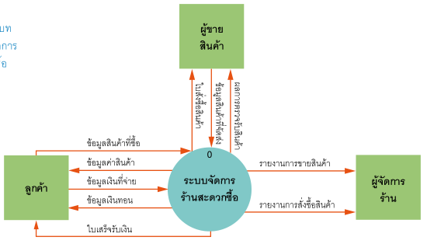
แผนภาพบริบท (Context diagram)
เป็นแผนภาพระดับบนสุด ซึ่งจะแสดงถึงขอบเขตของระบบว่ามีปฏิสัมพันธ์กับสิ่งแวดล้อมของระบบอย่างไร โดยจะไม่แสดงรายละเอียดของกระบวนการทำงานภายในระบบ และไม่แสดงแหล่งจัดเก็บข้อมูลต่าง ของระบบ
หลักการสร้างแผนภาพบริบท
1. ระบบหนึ่ง ๆ จะมีการสร้างแผนภาพบริบทเพียง 1 ภายเท่านั้น
2. แผนภาพบริบทจะมีกระบวนการทำงานเพียง 1 กระบวนการเท่านั้น โดยใช้ชื่อของระบบที่จะพัฒนาเป็นชื่อกระบวนการทำงาน และใช้หมายเลข 0 เพื่อกำกับระดับของกระบวนการ
3. กำหนดชื่อเอนทิตีภายนอกที่เกี่ยวข้องกับระบบ จากนั้นสร้างความสัมพันธ์ในรูปแบบของกระแสข้อมูลที่รับ-ส่งระหว่างเอนทิตีภายนอกกับระบบทั้งหมด

Slide 31
แผนภาพระดับที่ 0
เป็นแผนภาพที่ถัดมาจากแผนภาพบริบท โดยแสดงถึงรายละเอียดของกระบวนการทำงานหลักของระบบว่ามีการประสานงานรับ/ส่งข้อมูลและสารสนเทศกับเอนทิตีภายนอกใดบ้าง นอกจากนั้นยังแสดงถึงการเชื่อมโยงการทำงานระหว่างกระบวนการทำงานต่าง ๆ รวมทั้งการจัดเก็บและค้นหาข้อมูลจากแหล่งเก็บด้วย

Slide 32
หลักการสร้างแผนภาพระดับที่ 0
ระบบหนึ่ง ๆ จะมีการสร้างแผนภาพระดบ 0 เพียง 1 แผนภาพ เท่านั้น
สร้างกระบวนการทำงานหลักของระบบ ตามหลักการกำหนดกระบวนการทำงาน กระบวนการทำงานแต่ละระดับควรมีประมาณ 5 – 7 กระบวนการ
นำเอนทิตีภายนอกและกระแสข้อมูลที่ได้กำหนดไว้ในแผนภาพบริบทมาสร้างความสัมพันธ์กับกระบวนการทำงานที่ได้กำหนดไว้
สร้างกระแสข้อมูลที่เชื่อมโยงระหว่างกระบวนการทำงานต่าง ๆ (ถ้ามี)
สร้างแหล่งจัดเก็บข้อมูล ตามหลักการกำหนดแหล่งจัดเก็บข้อมูล โดยพิจารณาว่าแต่ละกระบวนการทำงานจะต้องจัดเก็บและค้นหาข้อมูลจากแหล่งใด

Slide 33
แผนภาพระดับล่าง
แผนภาพระดับ 1 จะอธิบายแผนภาพระดับ 0 และแผนภาพระดับ 2 จะอธิบายแผนภาพระดับ 1 โดยจะแสดงรายละเอียดของวิธีการทำงานให้ชัดเจน
หลักการสร้างแผนภาพ ระดับที่ 1
1. การสร้างแผนภาพระดับที่ 1 ต้องสามารถกำหนดกระบวนการได้ไม่น้อยกว่า 3 กระบวนการ ถ้าน้อยกว่าถือว่าไม่ซับซ้อน ไม่จำเป็นต้องแสดงรายละเอียด
2. หมายเลขกำกับกระบวนการทำงานย่อย จะต้องเป็นเลขจำนวนจริงที่มีทศนิยม 1 ตำแหน่ง ประกอบด้วยเลขจำนวนเต็มตามหมายเลขกระบวนการทำงานหลักแล้วเพิ่มเลขทศนิยม 1 ตำแหน่งเพื่อแสดงลำดับของกระบวนการทำงานย่อย
3. กระแสข้อมูลที่มีต้นทางหรือปลายทางเป็นเอนทิตีภายนอกหรือกระบวนการทำงานหลัก จะแสดงทิศทางการไหลของข้อมูลเช่นเดียวกันกับในแผนภาพระดับที่ 0 เพียงแต่ไม่ปรากฎสัญลักษณ์ ของเอนทิตีภายนอกหรือกระบวนการทำงานหลักนั้น ๆ ให้เน้นไปยังส่วนของกระบวนการทำงานย่อยที่เป็นกิจกรรมภายใต้กระบวนการหลัก
4. นำแหล่งจัดเก็บข้อมูลพร้อมทั้งกระแสข้อมูลที่ได้กำหนดไว้ในแผนภาพระดับที่ 0 มาสร้างความสัมพันธ์กับกระบวนการทำงานย่อยที่ได้กำหนดไว้
5. สร้างกระแสข้อมูลที่เชื่อมโยงระหว่างกระบวนการทำงานย่อยต่าง ๆ

Slide 34
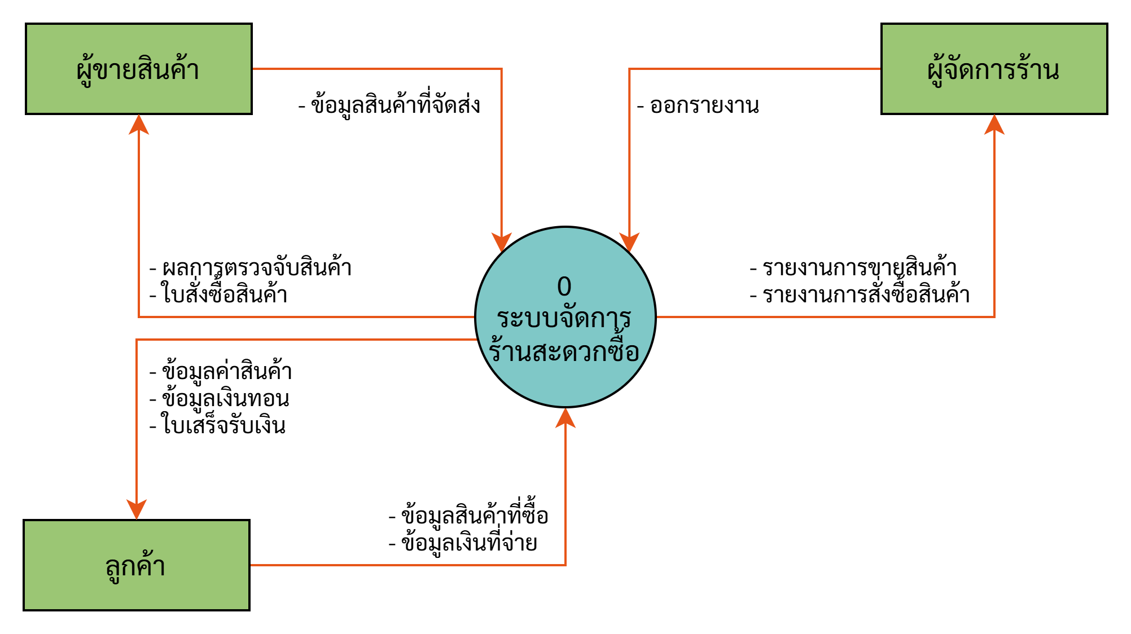
ความสัมพันธ์ของแผนภาพกระแสข้อมูลแต่ละระดับ
Context Diagram

Slide 35
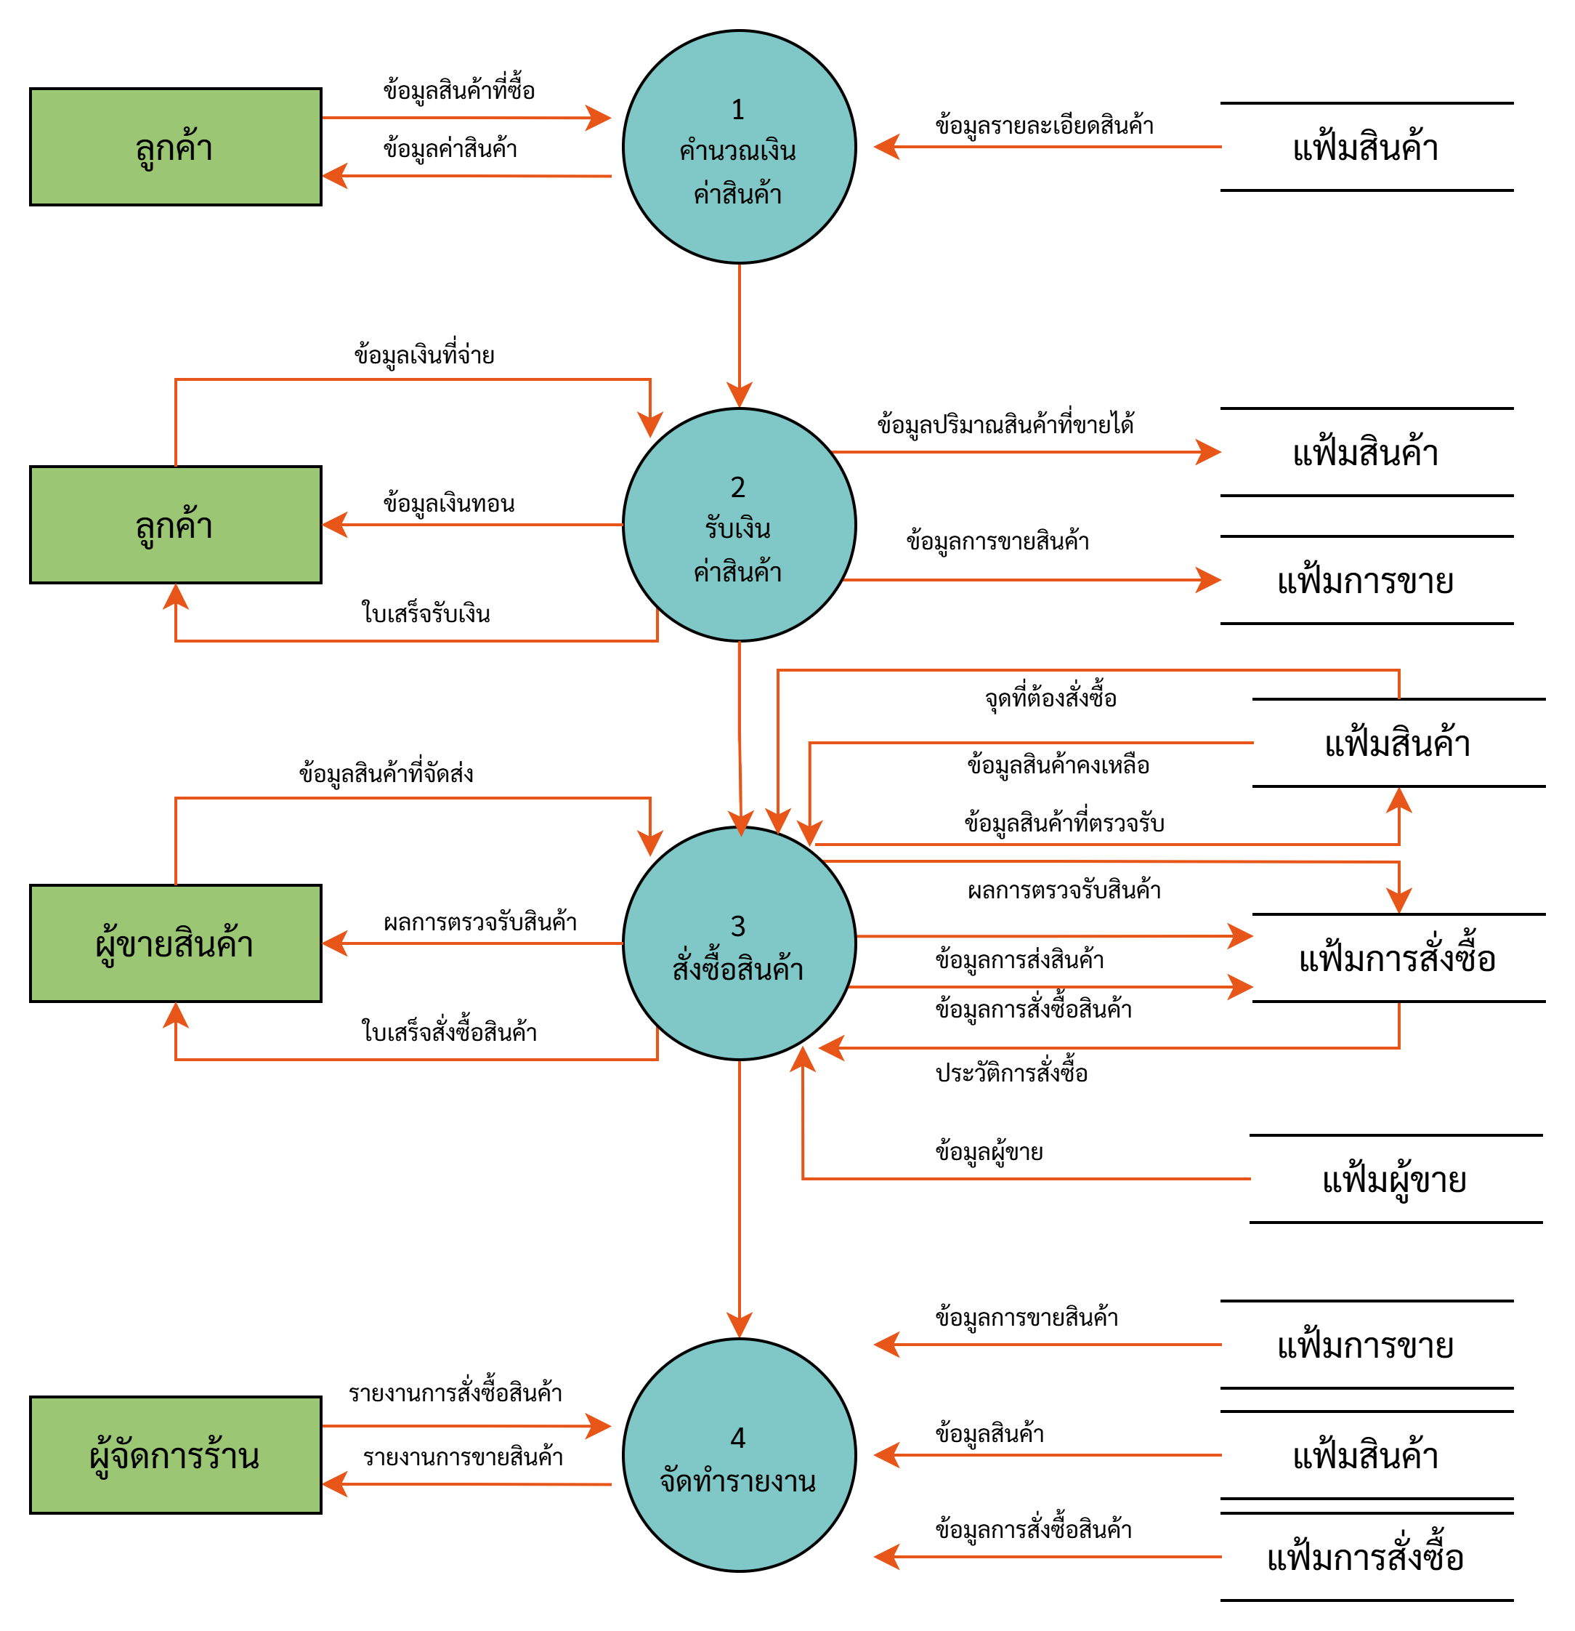
DFD Level 0
แผนภาพระดับ 0 ประกอบไปด้วย 4 กระบวนการหลัก
1 คำนวณสินค้า
2 รับเงินค่าสินค้า
3 สั่งซื้อสินค้า
4 จัดทำรายงานสินค้า

Slide 36
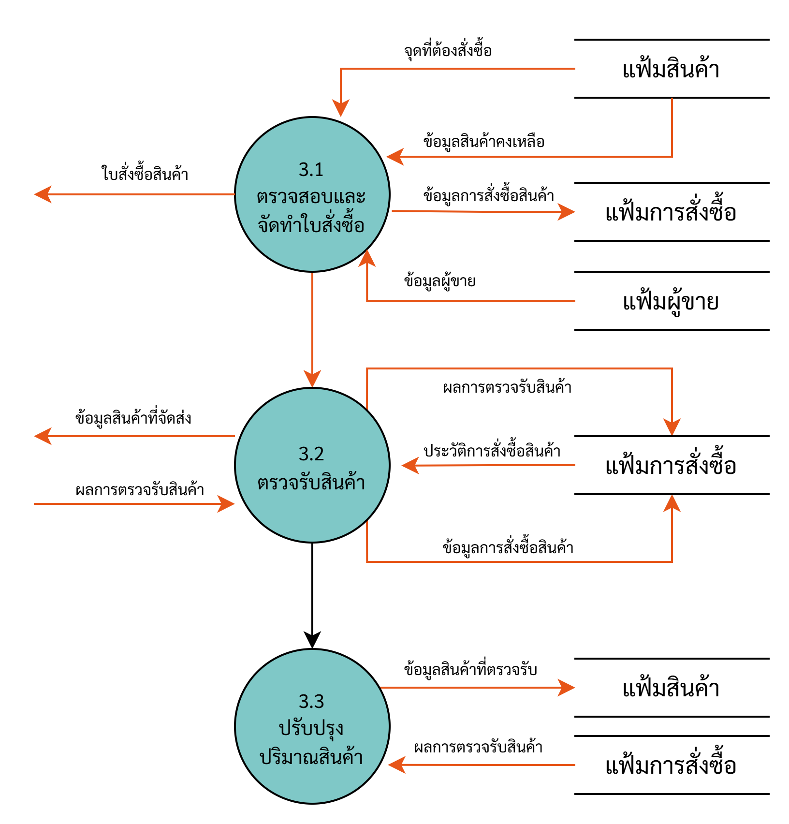
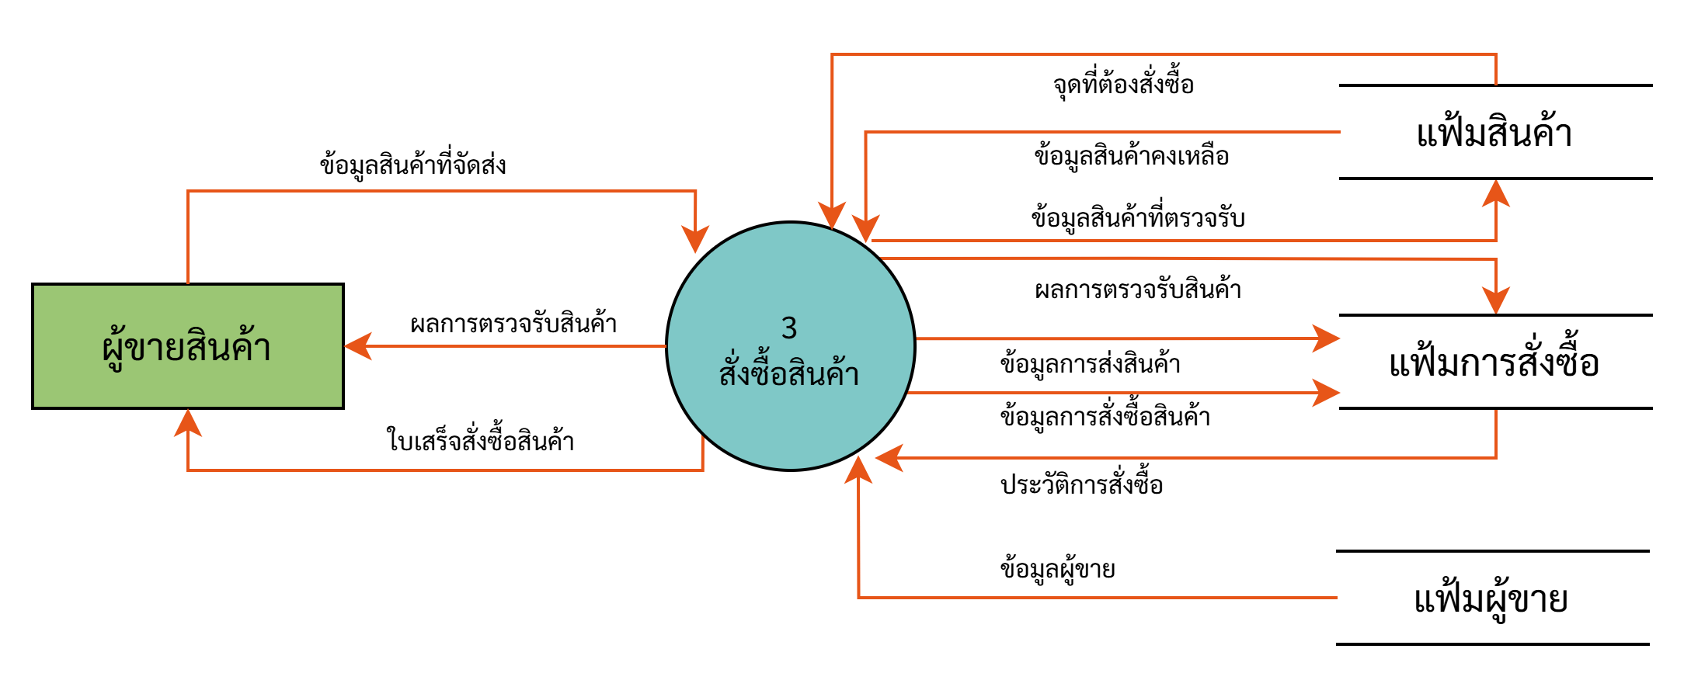
DFD Level 1

Slide 37
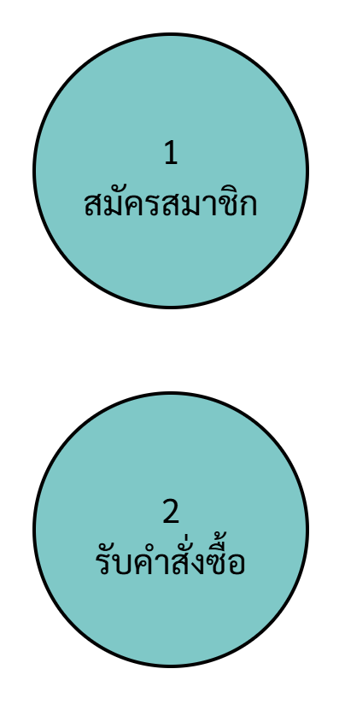
กระบวนการทำงาน (Process)
เป็นสัญลักษณ์ที่แสดงถึง กระบวนการทำงานทางธุรกิจว่า การทำงานในขั้นตอนนั้น ๆ จำเป็นจะต้องใช้ข้อมูลนำเข้า (Input) และประมวลผลเพื่อให้ได้ข้อมูล/สารสนเทศที่เป็นผลลัพธ์ (Output) ใดบ้าง โดยข้อมูลนำเข้าอาจมาจากกระบวนการทำงานอื่น เอนทิตีภายนอก หรือแหล่งจัดเก็บข้อมูล
หลักการกำหนดกระบวนการทำงาน
แต่ละกระบวนการทำงานจะต้องมีหลายเลขกำกับ เพื่อแสดงลำดับของกระบวนการทำงาน หมายเลขต้องไม่ซ้ำกัน และแสดงความสัมพันธ์ระหว่างแผนภาพระดับบนและระดับล่างเสมอ การเรียงลำดับมี 2 แบบคือ
1.1 การเรียงลำดับ ของกระบวนการทำงานตามลำดับเหตุการณ์ที่เกิดขึ้น
1.2 การกำหนดลำดับของกระบวนการทำงานตามความถี่ของเหตุการณ์ที่จะเกิดขึ้น

Slide 38
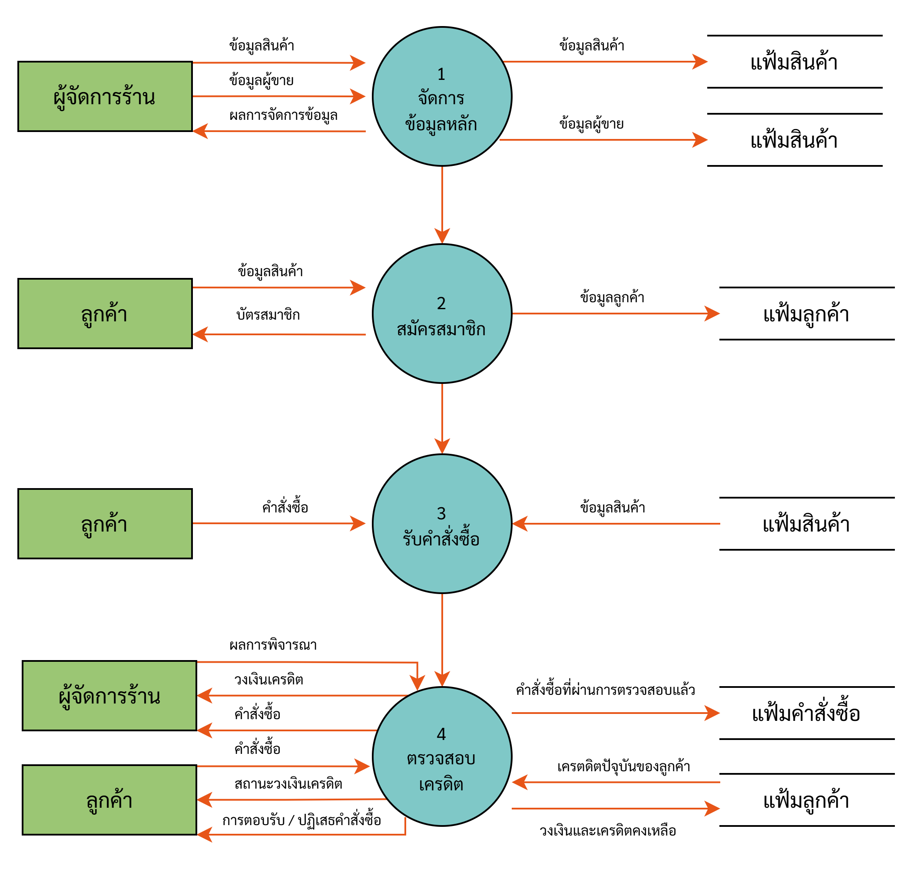
1.1 การเรียงลำดับ ของกระบวนการทำงานตามลำดับเหตุการณ์ที่เกิดขึ้น
ระบบกำหนดกระบวนการทำงาน การจัดการข้อมูลหลัก
และสมัครสมาชิก เป็น 2 กระบวนการแรก จากนั้นเป็น
กระบวนการทำงาน รับคำสั่งซื้อและตรวจสอบเครดิต

Slide 39
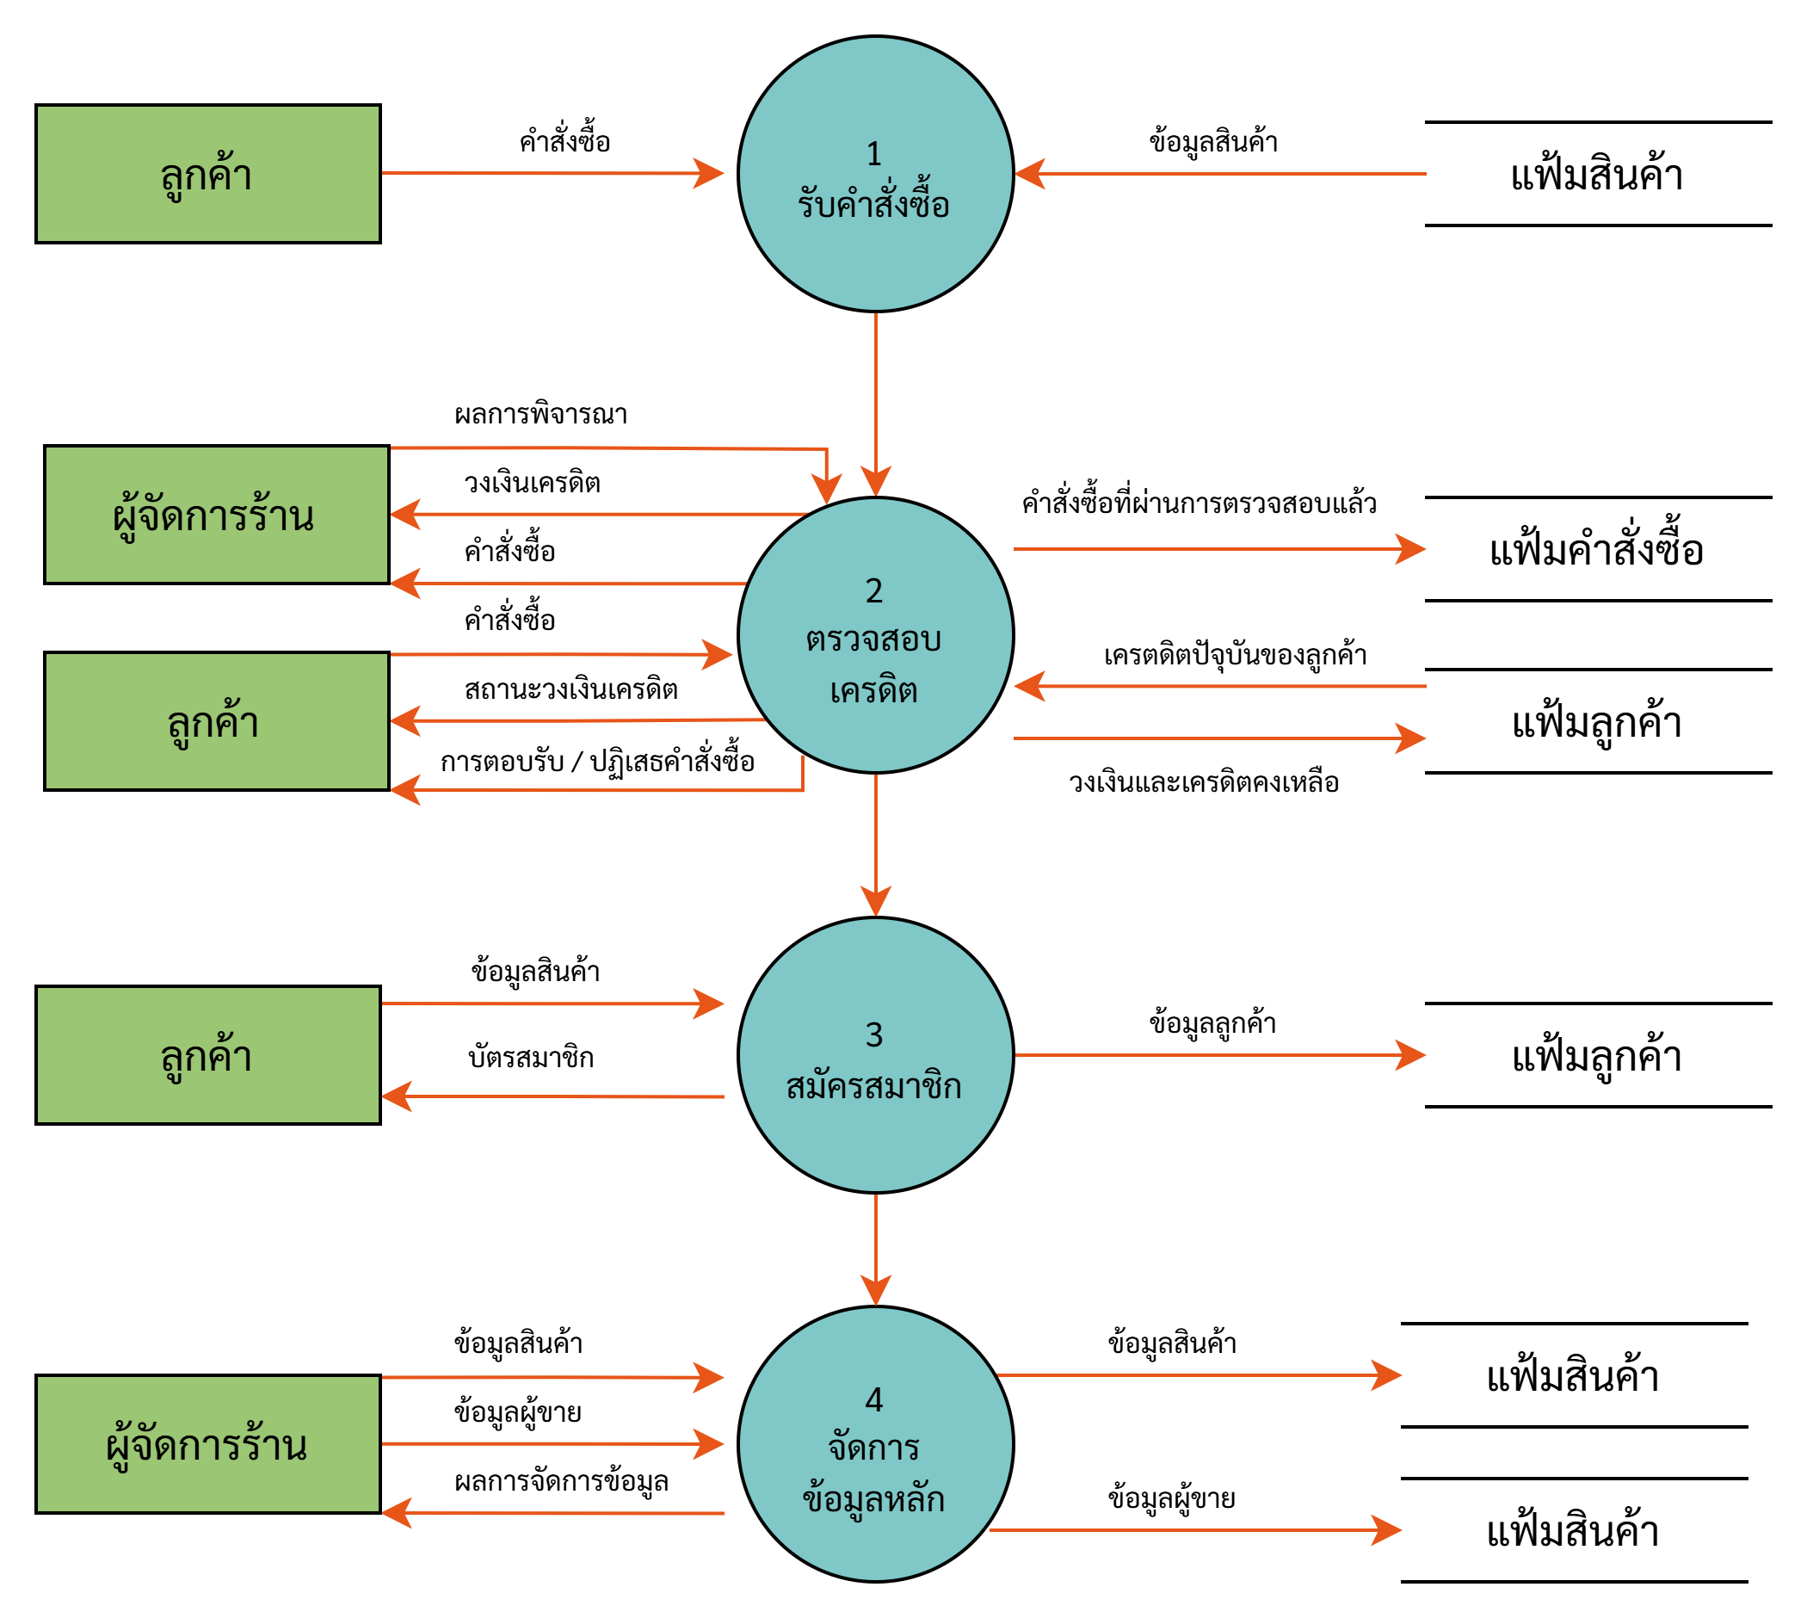
1.2 การกำหนดลำดับของกระบวนการทำงานตาม
ความถี่ของเหตุการณ์ที่จะเกิดขึ้น
โดยกระบวนการที่มีความถี่สูงจะอยู่ในลำดับต้น ๆ ของกระบวนการทำงาน ส่วนที่มีความถี่น้อยจะอยู่ท้าย ๆ ดังนี้
กระบวนการรับคำสั่งซื้อ และตรวจสอบบัตรเครดิต มีความถี่มากกว่าจะอยู่ลำดับต้น ๆ ส่วน สมัครสมาชิกและจัดการข้อมูลหลักมีความถี่น้อยกว่า ก็จะถูกจัดให้อยู่ท้าย ๆ

Slide 40
หลักการกำหนดกระบวนการทำงาน (ต่อ)
การเรียงลำดับทั้งแบบ
การเรียงลำดับ ของกระบวนการทำงานตามลำดับเหตุการณ์ที่เกิดขึ้น และ
การกำหนดลำดับของกระบวนการทำงานตามความถี่ของเหตุการณ์ที่จะเกิดขึ้น
สามารถวิเคราะห์ระบบได้เหมือนกัน ขอบเขตการทำงานของระบบเท่ากัน แต่นักวิเคราะห์ต้องศึกษาเพิ่มขึ้นเพื่อเรียงลำดับให้ตรงกับความต้องการใช้งานมากที่สุด เพราะเกี่ยวข้องกับการออกแบบหน้าจอในส่วนของเมนูการใช้งาน ดังนี้
การจัดข้อมูลหลัก >>
สมัครสมาชิก
รับคำสั่งซื้อ
ตรวจสอบเครดิต
รับคำสั่งซื้อ
ตรวจสอบเครดิต
สมัครสมาชิก
การจัดข้อมูลหลัก >>

Slide 41
หลักการกำหนดกระบวนการทำงาน (ต่อ)
กระบวนการทำงานจะต้องขึ้นต้นด้วยคำกริยา เท่านั้น จากนั้นจึงเป็นคำนาม และ/หรือคำคุณศัพท์ เช่น คำนวณภาษี ตรวจสอบยอดหนี้คงค้าง จัดพิมพ์ใบแจ้งหนี้ และ ปรับปรุงปริมาณสินค้าคงเหลือ เป็นต้น
กระบวนการทำงานจะต้องใช้คำที่สามารถสื่อให้เห็นถึงกิจกรรมที่ทำในขั้นตอนนี้อย่างชัดเจน นักวิเคราะห์ระบบไม่ควรใช้คำที่กว้างจนไม่สามารถสื่อสารได้ว่าทำอะไรบ้างในขั้นตอนนี้ และในขณะเดียวกันก็ไม่ควรใช้คำที่แคบจนกระทั้งไม่ครอบคลุมสิ่งที่เกิดขึ้นในขั้นตอนดังกล่าว

Slide 42
หลักการกำหนดกระบวนการทำงาน (ต่อ)
ตัวอย่างการกำหนดคำในกระบวนการทำงานทางธุรกิจ
กระบวนการทำงาน ที่เหมาะสม | กระบวนการทำงาน ที่ไม่เหมาะสม | คำอธิบาย
 |  | รูปด้านขวาใช้คำนามในการกำหนดกระบวนการทำงาน ซึ่งผิดหลักการกำหนดกระบวนการทำงานในข้อที่ 2 ที่ว่า กระบวนการทำงานจะต้องเป็นคำกริยาเท่านั้น ดังรูปซ้าย
 |  | รูปด้านขวาใช้คำกริยาอย่างเดียวซึ่งไม่ได้ใจความ เพราะไม่ระบุว่าประมวลผลอะไร แตกต่างจากรูปด้านซ้าย ซึ่งสามารถสื่อสารให้เข้าใจได้ว่าเป็นการประมวลผลเกรดเฉลี่ย
1
คำนวณเงิน
ค่าสินค้า
1
การคำนวณเงิน
ค่าสินค้า
1
ประมวลผล
เกรดเฉลี่ย
1
ประมวลผล

Slide 43
เอนทิตีภายนอก (External entity)
เอนทิตีภายนอก หมายถึง แหล่งข้อมูลซึ่งอาจเป็นบุคคล ระบบสารสนเทศ หรือเครื่องมือ/อุปกรณ์ใด ๆ ที่สัมพันธ์กับกระบวนการทำงานั้น ๆ โดยแบ่งเป็น 2 ประเภท คือ
1. แหล่งข้อมูลนำเข้า (Data Source) ที่จำเป็นต้องใช้ประกอบกระบวนการทำงาน
2. แหล่งรับข้อมูล/สารสนเทศ (Data/Information Destination) ซึ่งเป็นผลลัพธ์ที่ได้จากกระบวนการทำงานนั้น ๆ
ลูกค้า
ข้อมูลลูกค้า
1
สมัครสมาชิก
บัตรสมาชิก
แหล่งข้อมูลนำเข้า /แหล่งรับข้อมูล

Slide 44

เอนทิตีภายนอก (External entity) (ต่อ)
หลักการกำหนดเอนทิตีภายนอก
1. ข้อมูลที่จะนำเข้าสู่กระบวนการทำงานมีจุดกำเนิดมาจากแหล่งใด
2. ข้อมูล/สารสนเทศที่เป็นผลลัพธ์จากกระบวนการทำงาน จะต้องส่งไปยังแหล่งข้อมูลที่เป็นจุดมุ่งหมายที่แท้จริงของระบบ โดยอาจนำข้อมูล/สารสนเทศนั้น ๆ ไปจัดเก็บไว้หรือนำไปใช้ประโยชน์ต่อไป
นักวิเคราะห์ระบบ ถ้ากำหนดเอนทิตีภายนอกผิด จะมีผลกระทบต่อ ข้อมูลนำเข้า สารสนเทศและรวมถึงผู้ใช้ผิดพลาดไปด้วย ทำให้ไม่สามารถใช้งานระบบได้จริง
จำนวนเอนทิตีภายนอกจะบอกถึงขอบเขตการทำงานและความซับซ้อนของระบบ จำนวนเอนทิตีมากระบบก็จะยิ่งซับซ้อนและมีของเขตการทำงานมากขึ้นตามไปด้วย

Slide 45
กระแสข้อมูล (Data Flow)
เป็นสัญลักษณ์ที่แสดงถึงทิศทางการไหลของข้อมูลนำเข้าและข้อมูล/สารสนเทศที่เป็นผลลัพธ์ ที่เกี่ยวข้องกับกระบวนการทำงานหนึ่ง ๆ จะเชื่อมเพื่อแสดงความสัมพันธ์ระหว่างกระบวนการทำงานกับเอนทิตีภายนอก หรือกระบวนการทำงานกับแหล่งเก็บข้อมูล
กระแสข้อมูลนำเข้า
ลูกค้า
ข้อมูลลูกค้า
1
สมัครสมาชิก
บัตรสมาชิก
กระแสข้อมูลสารสนเทศที่ได้

Slide 46

หลักการกำหนดกระแสข้อมูล
กระแสข้อมูลเป็นคำนามที่ระบุถึงสถานะที่ชัดเจน ณ ขณะนั้น ๆ เช่น ข้อมูลสินค้าที่ซื้อ ข้อมูลสินค้าที่จัดส่ง หรือข้อมูลที่ไม่ผ่านการตรวจสอบ เป็นต้น
ไม่ควรใช้ ข้อมูลสินค้า ที่ไม่ระบุรายละเอียดใด ๆ เพราะผู้ที่ใช้ประโยชน์จากแผนภาพกระแสข้อมูลจะไม่สามารถเข้าใจว่า ณ ขณะนั้นระบบต้องการข้อมูลที่มีคุณสมบัติอย่างไร
ลูกค้า
1
รับคำสั่งซื้อ
ลูกค้า
2
คำนวณเงินค่าสินค้า
คำสั่งซื้อ
ข้อมูลสินค้าที่ซื้อ

Slide 47
แหล่งเก็บข้อมูล (Data store)
เป็นสัญลักษณ์ที่แสดงถึงแหล่งจัดเก็บข้อมูลทั้งในส่วนของข้อมูลนำเข้าและข้อมูล/สารสนเทศที่เป็นผลลัพธ์
ลูกค้า
1
รับคำสั่งซื้อ
ข้อมูลสินค้า
คำสั่งซื้อ
แฟ้มสินค้า
แหล่งเก็บข้อมูล

Slide 48
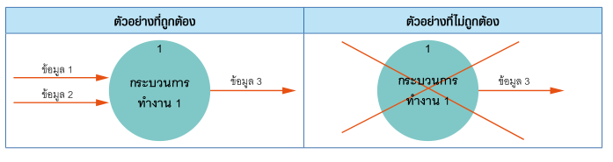
กฎในการสร้างแผนภาพกระแสข้อมูล
1. แต่ละกระบวนการทำงานจะต้องมีกระแสข้อมูลเข้า (Input) โดยอาจจะมาจากเอนทิตีภายนอก แหล่งเก็บข้อมูล หรือกระบวนการทำงานอื่น ๆ

Slide 49
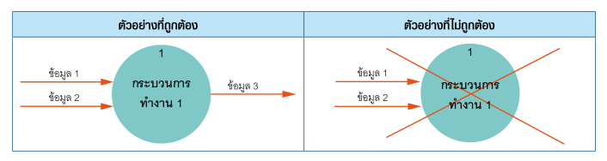
กฎในการสร้างแผนภาพกระแสข้อมูล
2. แต่ละกระบวนการทำงานจะต้องมีกระแสข้อมูลที่เป็นผลลัพธ์ (Output) โดยอาจส่งไปยังเอนทิตีภายนอก แหล่งจัดเก็บข้อมูล หรือกระบวนการทำงานอื่น ๆ

Slide 50
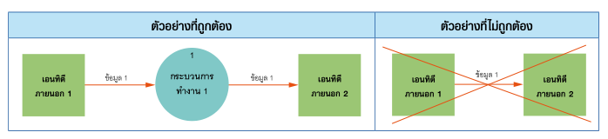
กฎในการสร้างแผนภาพกระแสข้อมูล
3. เอนทิตีภายนอกจะดำเนินการรับ-ส่งข้อมูลระหว่างกันโดยไม่ผ่านกระบวนการทำงานไม่ได้

Slide 51
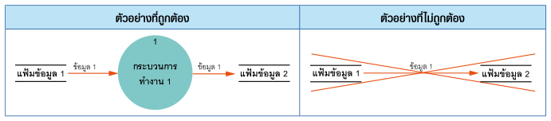
กฎในการสร้างแผนภาพกระแสข้อมูล
4. แหล่งจัดเก็บข้อมูลจะดำเนินการรับ-ส่งข้อมูลระหว่างกันโดยไม่ผ่านกระบวนการทำงานไม่ได้

Slide 52
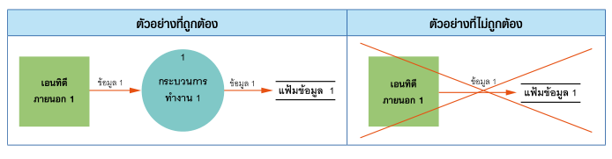
กฎในการสร้างแผนภาพกระแสข้อมูล
5. เอนทิตีภายนอกจะดำเนินการรับ-ส่งข้อมูลกับแหล่งจัดเก็บข้อมูลโดยไม่ผ่านกระบวนการทำงานไม่ได้

Slide 53
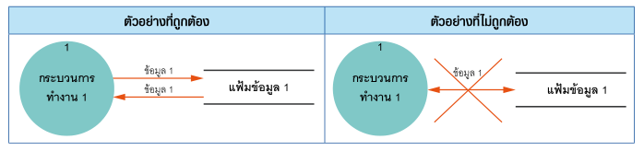
กฎในการสร้างแผนภาพกระแสข้อมูล
6. กระแสข้อมูลจะต้องมีทิศทางในการไหลไปยังเป้าหมายเพียงทิศทางเดียวเท่านั้น การใช้ลูกศร 2 ทางกำกับทางการไหลของกระแสข้อมูลไม่ถูกต้อง

Slide 54
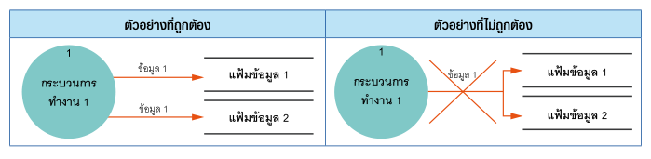
กฎในการสร้างแผนภาพกระแสข้อมูล
7. กระแสข้อมูลที่แตกแขนงออกเป็นหลายทิศทางเป็นสิ่งที่ไม่ถูกต้อง ควรเป็น 2 เส้นที่เป็นอิสระต่อกัน

Slide 55
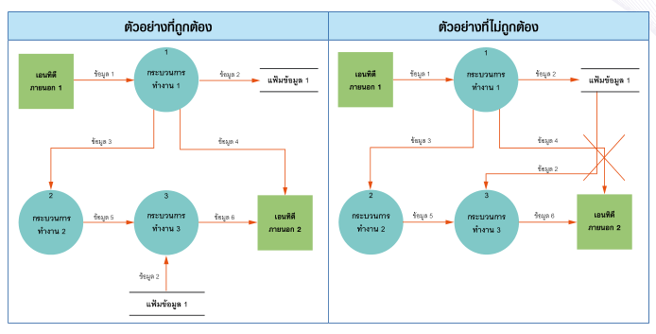
กฎในการสร้างแผนภาพกระแสข้อมูล
8. กระแสข้อมูลในแผนภาพหนึ่ง ๆ จะต้องไม่มีเส้นใดที่ตัดพาดผ่านกันเอง

Slide 56
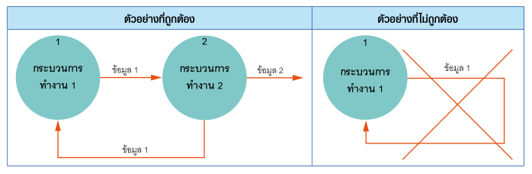
กฎในการสร้างแผนภาพกระแสข้อมูล
9. กระแสข้อมูลจะไม่สามารถไหลย้อนกลับไปสู่กระบวนการทำงานที่ทำให้เกิดกระแสข้อมูลดังกล่าวได้โดยตรง แต่สามารถไหลไปในกระบวนการอื่นแล้วค่อยย้อนกลับมายังกระบวนการทำงานเดิมได้

Slide 57
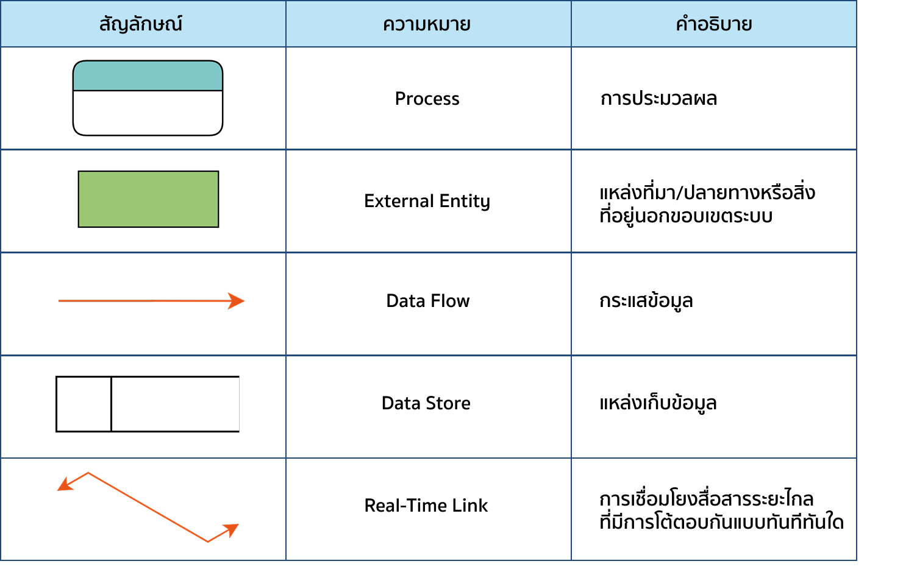
สัญลักษณ์ที่ใช้ในแผนภาพกระแสข้อมูล (Gane & Sarson)

Slide 58
เริ่มต้นการเขียน Context Diagram
ต้องรู้ผู้ใช้งานระบบ
ต้องรู้กระบวนการทำงาน
ต้องรู้ว่าใช้ข้อมูลอะไรบ้าง

Slide 59
External Entity1
External Entity2
- input1
- input2
- input3
- input1
- input2
- input3
- output1
- output2
- output3
- output1
- output2
- output3
ชื่อระบบ
- output1
- output2
- output3
- output1
- output2
- output3
- input1
- input2
- input3
- input1
- input2
- input3
External Entity3
External Entity4

Slide 60
นักศึกษา
อาจารย์
ระบบประเมินผู้สอนออนไลน์
เจ้าหน้าที่
งานทะเบียน

Slide 61
การเขียน DFD Fragment
1
เข้าสู่ระบบ
Context Diagram
DFD Fragment 1
ระบบประเมินผู้สอนออนไลน์
2
ประเมินผู้สอน
DFD Fragment 2
3
พิมพ์รายงาน
DFD Fragment 3

Slide 62
ดาต้าสโตร์ (Data Stores)
แหล่งที่ใช้จัดเก็บข้อมูล/ แฟ้มข้อมูล
Data Store จะต้องมีชื่อข้อมูล และมีการกำหนดลาเบล เช่น D1, D2, D3 ตามลำดับ
Data Store จะถูกใช้งานโดย Process และสามารถทำซ้ำได้

Slide 63
ดาต้าสโตร์ (Data Stores)
D1
data 1
D2
data 2
D3
data 3
Output
Input
Input/Output
1
1
1
Process 1
Process 1
Process 1
ลูกศรจากดาต้าสโตร์ชี้ไปยังโปรเซส
ลูกศรจากโปรเซสชี้ไปยังดาต้าสโตร์
ลูกศรบนปลายทั้งสองด้าน

Slide 64
ไม่มีอะไรได้มาแบบง่าย ๆ โดยที่เราไม่ได้ลงมือทำ
ความสำเร็จก็เช่นกัน

